Slide 1
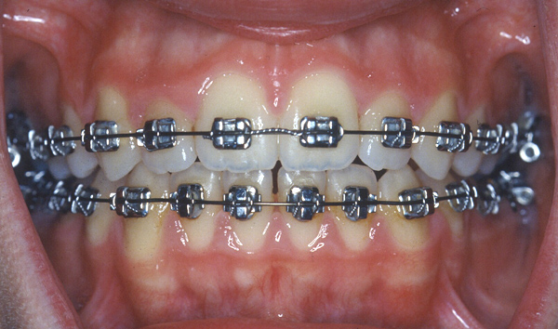
Ακίνητα Μηχανήματα - Στήριξη
Δ. Χαλαζωνίτης
Notes:
Copyright © Δ. Χαλαζωνίτης 2020.

Slide 2
Στόχοι Μαθήματος
Ο φοιτητής θα πρέπει:
  Να περιγράφει και αναγνωρίζει τα μέρη των ακινήτων ορθοδοντικών μηχανημάτων.
  Να επεξηγεί τις βασικές αρχές λειτουργίας τους.
  Να επεξηγεί τις διαφορές μεταξύ κινητών και ακινήτων μηχανημάτων, ως προς τις δυνατότητες οδοντικής μετακίνησης.
  Να επεξηγεί την έννοια της ‘στήριξης’, όπως χρησιμοποιείται στην Ορθοδοντική.
  Να αναφέρει είδη στήριξης και παραδείγματα.
  Να αναφέρει και επεξηγεί τους παράγοντες που επηρεάζουν την οδοντική στήριξη.

Slide 3
Άγκιστρο ή αγκύλιο (bracket)
Βάση
Εγκοπή (slot)
Πτερύγια
Notes:
Τα άγκιστρα συγκολλώνται στην αδαμαντίνη με σύνθετη ρητίνη μέσω αδροποίησης. Η εγκοπή έχει μέγεθος 0.018” x 0.025” ή 0.022” x 0.028” (χιλιοστά της ίντσας). Έτσι, ο ορθοδοντικός επιλέγει και χρησιμοποιεί άγκιστρα γνωστά ως: 18 (χιλιοστά της ίντσας) ή 22, ανάλογα με την κατακόρυφη διάσταση. Σε χιλιοστά του μέτρου αυτά είναι 0.46 και 0.56. Οι τιμές αυτές δεν έχουν τόση σημασία, όσο το γεγονός ότι κυκλοφορούν στην αγορά δύο διαφορετικές διαστάσεις.

Slide 4
Σύρμα - πρόσδεση
Notes:
Η πρόσδεση συγκρατεί το σύρμα μέσα στην εγκοπή. Υπάρχουν συρμάτινες και ελαστικές προσδέσεις.

Slide 5
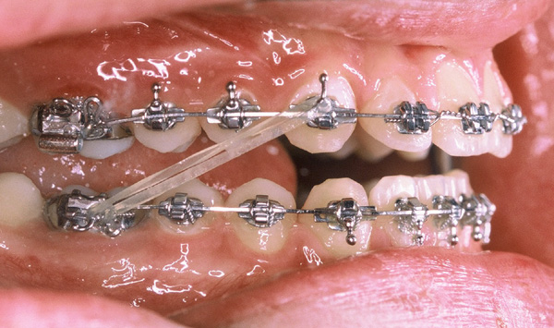
Notes:
Στους γομφίους τοποθετούνται συνήθως δακτύλιοι, οι οποίοι έχουν αγκύλιο με κάλυμμα της εγκοπής, δηλαδή, σωληνίσκο. Μπορεί να υπάρχουν και επικουρικοί σωληνίσκοι (για εξωστοματικό ή άλλα μηχανήματα).

Slide 6
Notes:
Μεταλλικά άγκιστρα με συρμάτινες προσδέσεις.

Slide 7
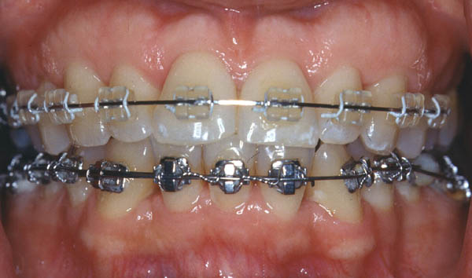
Notes:
‘Αισθητικά’ άγκιστρα από κεραμικό υλικό και συρμάτινες προσδέσεις με επικάλυψη από τεφλόν.

Slide 8
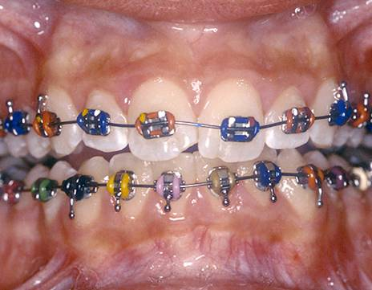
Notes:
Ελαστικές προσδέσεις σε διάφορα χρώματα.

Slide 9
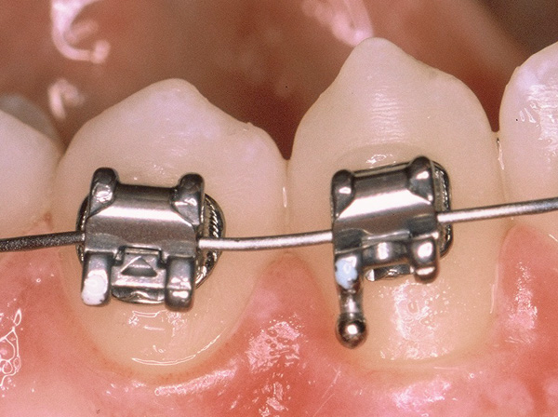
Notes:
Μεταλλικά άγκιστρα που φέρουν ειδική κάλυψη της εγκοπής, ώστε να μην χρειάζονται προσδέσεις (γνωστά και ως αυτόδετα άγκιστρα). Η κάλυψη ανοίγει και κλείνει με ειδικό εργαλείο, ώστε να τοποθετείται το συρμάτινο τόξο.

Slide 10
Notes:
Η βασική αρχή των ακινήτων μηχανημάτων: Το σύρμα υπόκειται σε ελαστική παραμόρφωση, και καθώς τείνει να επανέλθει στην αρχική του (ευθεία) μορφή, ασκεί δυνάμεις στα δόντια. Τα δόντια μετακινούνται έως ότου το σύρμα ευθειαστεί και δεν ασκεί πλέον δυνάμεις.

Slide 11
Notes:
Ομοίως, όταν το δόντι έχει απόκλιση: το σύρμα ασκεί ροπή, η οποία στρέφει το δόντι.

Slide 12
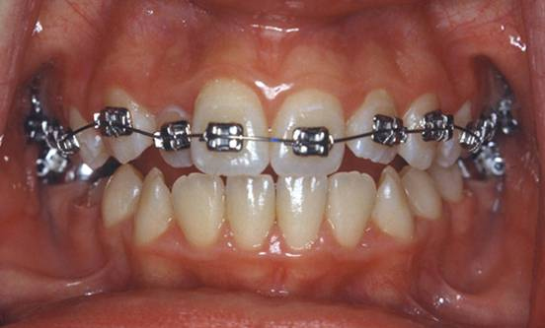
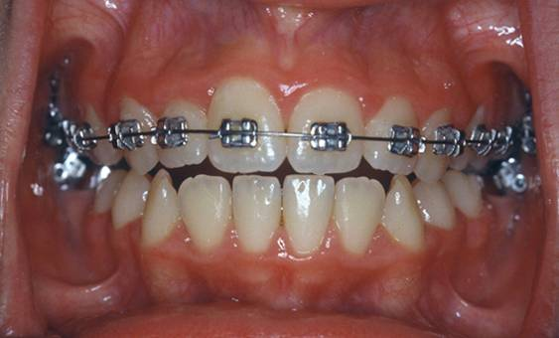
Notes:
Πριν και μετά τη δράση του σύρματος. Χρονικό διάστημα περίπου δύο μηνών.

Slide 13
Notes:
Παρόλο που το σύρμα μπορεί να έχει ευθειαστεί, τα δόντια δεν θα είναι απαραίτητα ίσια. Αυτό συμβαίνει επειδή το σύρμα δεν ταιριάζει απόλυτα μέσα στην εγκοπή του αγκίστρου. Συνήθως το σύρμα είναι αρκετά μικρότερο (π.χ. 0.014” σε 0.018” εγκοπή), και αυτό συμβαίνει ώστε να έχει αρκετή ελαστικότητα και να μην παραμορφωθεί μόνιμα όταν τοποθετηθεί στα άγκιστρα, στην αρχική κατάσταση πριν τα δόντια ισιώσουν. Καθώς προχωράει η θεραπεία, μπορούμε να χρησιμοποιούμε μεγαλύτερης διαμέτρου σύρματα, γιατί πλέον η παραμόρφωση που υπόκεινται είναι μικρότερη (τα δόντια έχουν ισιώσει αρκετά). Έτσι, η εγκοπή ‘γεμίζει’ και τα δόντια ακολουθούν πιστότερα τον ευθειασμό του σύρματος.

Slide 14
Notes:
Εφόσον το σύρμα τοποθετείται στην εγκοπή του αγκίστρου, η δύναμη που ασκεί θα έχει σημείο εφαρμογής περίπου το μέσο της μύλης. Δυνάμεις, όπως δείχνει το σχήμα, προκαλούν υπερώια απόκλιση.

Slide 15
Μη ελεγχόμενη απόκλιση
Notes:
Αυτή λέγεται ‘μη ελεγχόμενη απόκλιση’, με κέντρο περιστροφής κοντά στο ακρορρίζιο (εξαρτάται από τη θέση του κέντρου αντίστασης).

Slide 16
Στρέψη (torque)
Notes:
Είναι προφανές ότι μετακινήσεις όπως αυτή η στρέψη, δεν είναι εφικτές, αφού, στην περίπτωση αυτή, απαιτείται εφαρμογή της δύναμης σε σημείο της ρίζας. Εκεί, όμως, δεν υπάρχει εγκοπή αγκίστρου για να τοποθετήσουμε το σύρμα. Πώς θα πετύχουμε τέτοια μετακίνηση;

Slide 17
Σύρμα ορθογώνιας διατομής!
(Edgewise)
Notes:
Με σύρμα ορθογώνιας διατομής! Προσέξτε ότι το σύρμα τοποθετείται με τη μεγαλύτερη διάσταση κάθετα προς την επιφάνεια του δοντιού και τη βάση του αγκίστρου (περισσότερο εκ παραδόσεως παρά για εμβιομηχανικούς λόγους. Η τεχνική λέγεται edgewise). Το σύρμα ορθογώνιας διατομής μπορεί να ασκήσει και ροπές…

Slide 18
Notes:
Κάμπτουμε το σύρμα, ώστε να έχει κλίση σε σχέση με την εγκοπή. Μετά το τοποθετούμε μέσα στην εγκοπή. Το σύρμα υπόκειται σε ελαστική παραμόρφωση και τείνει να επανέλθει στην αρχική του κατάσταση. Έτσι ασκεί ροπή στο δόντι και το αποτέλεσμα είναι η επιθυμητή στρέψη. Η δυνατότητα μετακίνησης των δοντιών (και ριζών) σε όλα τα επίπεδα του χώρου είναι η βασική διαφορά μεταξύ κινητών και ακινήτων μηχανημάτων, και επιτυγχάνεται με την εφαρμογή συνδυασμού δυνάμεων και ροπών, όπως φαίνεται σ’ αυτό το παράδειγμα. Ποιες άλλες διαφορές υπάρχουν;

Slide 19
Διαφορές κινητών - ακινήτων
Έλεγχος δυνάμεων και ροπών (ένταση, κατεύθυνση)
  Οδοντικές μετακινήσεις (απόκλιση, στροφή, στρέψη, υπερέκφυση, εμβύθιση)
Διαφορετικές δυνατότητες στήριξης
Σκελετικές επιδράσεις (λειτουργικά, εξωστοματικά)
Διαφορετικές ανάγκες συνεργασίας
Αισθητική
Ομιλία
Κόστος
Χρόνος (ανά επίσκεψη, συνολικός θεραπείας)
Άλλα: απώλεια, θραύση, τραυματισμός, …

Slide 20
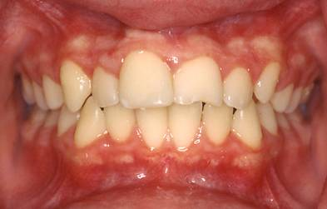
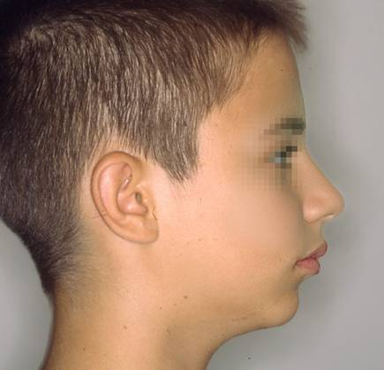
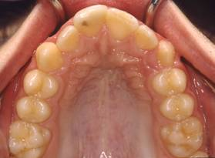
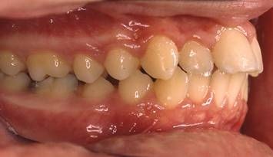
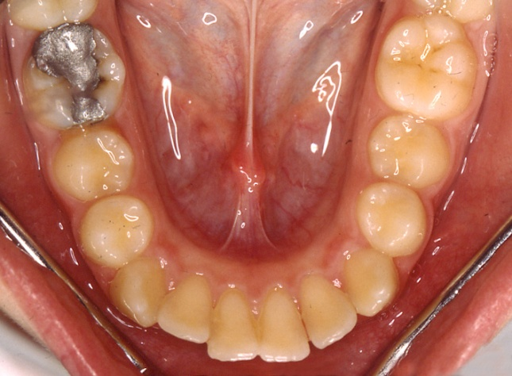
Notes:
Στήριξη στην Ορθοδοντική.
Περιγράψτε το πρόσωπο και τους οδοντικούς φραγμούς του ασθενούς. Προσέξτε ιδιαίτερα τα χείλη, την οριζόντια πρόταξη και την χειλική απόκλιση των τομέων.

Slide 21
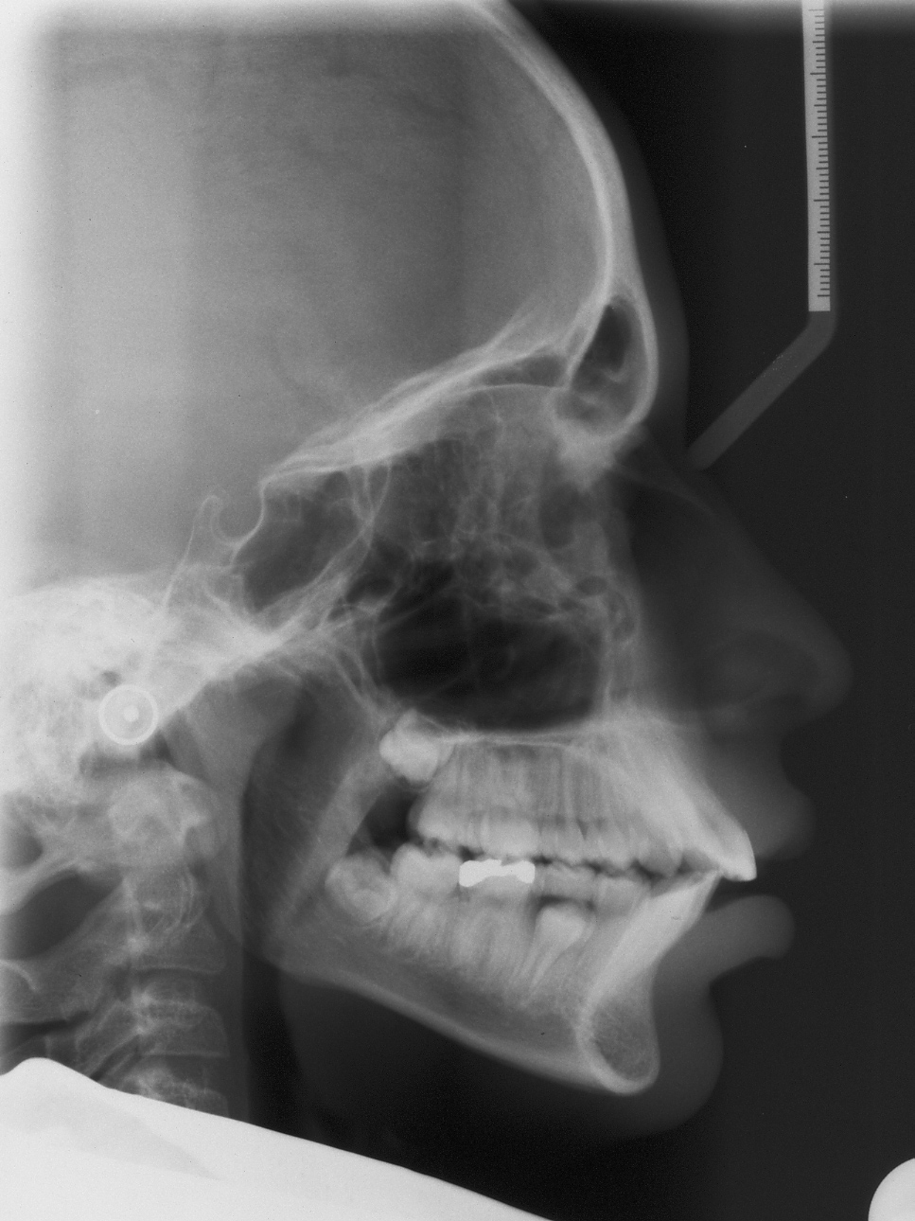
Notes:
Το ιχνογράφημα της κεφαλομετρικής ακτινογραφίας.

Slide 22
Ν
Α
46
97
28
Β
115
Notes:
Μετρήσεις που δείχνουν την αυξημένη χειλική απόκλιση των τομέων.

Slide 23
Notes:
Η επιθυμητή ανόρθωση των τομέων.

Slide 24

Notes:
Η ανόρθωση (γλωσσική μετακίνηση) των τομέων που θέλουμε να επιτευχθεί με την ορθοδοντική θεραπεία.

Slide 25
Notes:
Ο απαραίτητος χώρος θα προκύψει από την εξαγωγή των πρώτων κάτω προγομφίων.

Slide 26
Το Σχέδιο Θεραπείας
Μετακίνηση των τομέων γλωσσικά-άπω.
Χωρίς μετακίνηση των γομφίων εγγύς.
Ώστε όλος ο χώρος να καλυφθεί από την μετακίνηση των τομέων και να βελτιωθεί η κατατομή του προσώπου.

Slide 27
Η Στρατηγική
Μονάδα Μετακίνησης:
Κυνόδοντες και Τομείς
Μονάδα Στήριξης:
Γομφίοι και Προγόμφιοι

Slide 28
Το πρόβλημα:
Ο 3ος Νόμος του Νεύτωνα
Δράση – Αντίδραση
Δράση: Δύναμη που εφαρμόζεται στα δόντια που θέλουμε να μετακινηθούν.
Αντίδραση: Δύναμη που εφαρμόζεται στα δόντια που αποτελούν τη στηρικτική μονάδα.

Slide 29
Notes:
Δεν θέλουμε να συμβεί αυτό, γιατί τότε οι εξαγωγές θα είναι μάταιες.

Slide 30
Η Στήριξη στην Ορθοδοντική
“Δος μοι πα στω και τον γομφίον κινάσω”
“Δος μοι που στω και κινώ τον γομφίον”
(Αρχιμήδης)
Notes:
Δύο διαφορετικές εκδοχές της φημισμένης ρήσης, προσαρμοσμένης στο θέμα μας.

Slide 31
Ορθοδοντική Στήριξη, Ορισμός:
Τα στοιχεία (δόντια, κ.ά.) που χρησιμοποιούνται για την εφαρμογή των δυνάμεων.
Ο έλεγχος των δυνάμεων “αντίδρασης”.
Notes:
Η λέξη ‘στήριξη’ χρησιμοποιείται στην Ορθοδοντική με δύο έννοιες.

Slide 32
Είδη στήριξης
(ως προς το στηρικτικό μέσο)
Εξωστοματική
  Κρανιακή
  Ινιακή
  Αυχενική
  Προσωπική
Ενδοστοματική
  Οδοντική
  Οστική - Βλεννογόνια
  Μυϊκή
Διαγναθική - Μεσογναθική

Slide 33
Απαιτήσεις Στήριξης
Ανάλογα με την επιτρεπόμενη μετακίνηση των δοντιών στήριξης: (σε σχέση με την αναμενόμενη, όταν δεν υπάρχει ενίσχυση)
  Μέγιστη (καμία μετακίνηση – αν συμβεί, θα έχουμε πρόβλημα)
  Μέτρια (μικρή μετακίνηση – ας συμβεί λίγο, δεν πειράζει)
  Ελάχιστη

Slide 34
Μέγιστη

Slide 35
Ελάχιστη

Slide 36
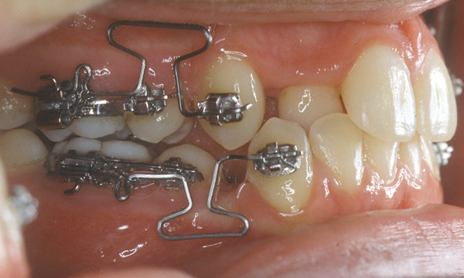
Notes:
Μετακίνηση των κυνοδόντων προς τα άπω, μετά από εξαγωγή προγομφίων. Στήριξη οδοντική…

Slide 37
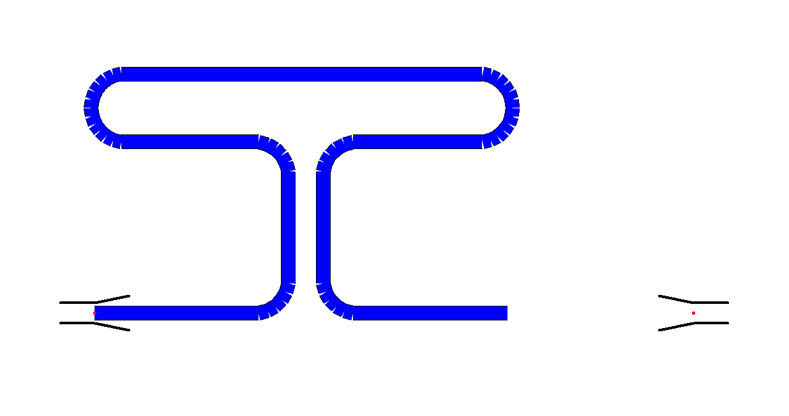
Notes:
Αγκύλη πριν την ενεργοποίηση

Slide 38
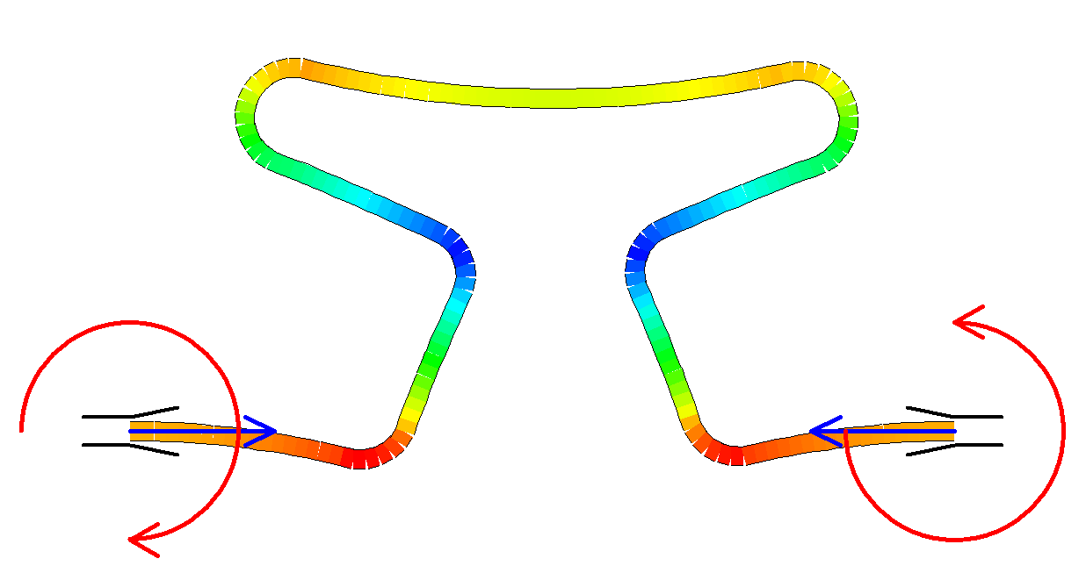
Notes:
Μετά την ενεργοποίηση, η αγκύλη ασκεί δυνάμεις και ροπές στα δόντια στήριξης. Οι δυνάμεις είναι πάντα ίσες και αντίθετες. Οι ροπές δεν είναι απαραίτητο να είναι ίσες και αντίθετες. Μπορεί να είναι και ίδιας φοράς, ή κάποια μπορεί να είναι και μηδενική, ανάλογα με τη γεωμετρία (σχήμα) της αγκύλης. Τα χρώματα δείχνουν τις τάσεις που αναπτύσσονται στο σύρμα.

Slide 39
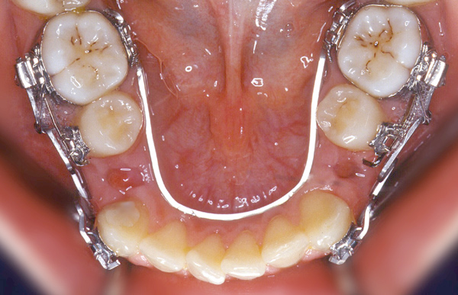
Notes:
…με ενίσχυση γλωσσικού τόξου…

Slide 40
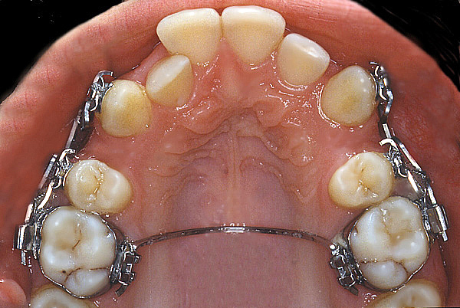
Notes:
… και υπερώιου τόξου.

Slide 41
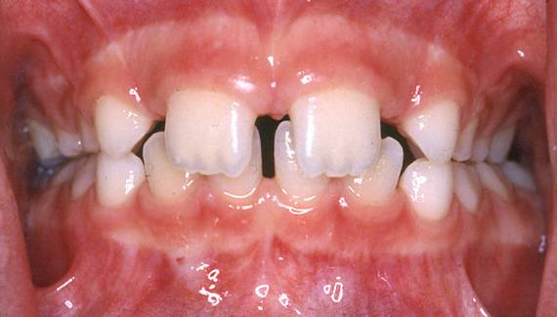
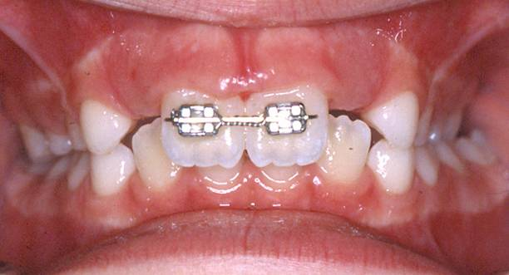
Notes:
Συμπλησίαση κεντρικών τομέων. Στήριξη οδοντική. Εδώ η κάθε στηρικτική μονάδα είναι συγχρόνως και μονάδα μετακίνησης, οι δε στηρικτικές ‘αξίες’ είναι ίσες. Άρα, η στήριξη είναι ‘αμοιβαία’.

Slide 42
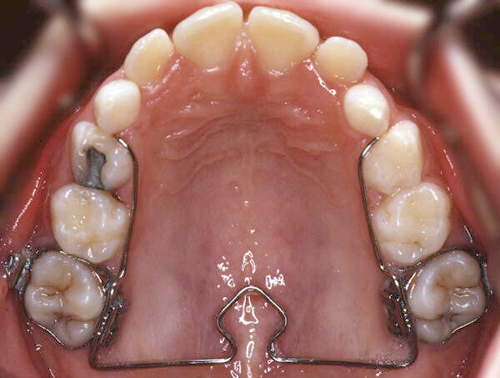
Notes:
Διεύρυνση του άνω οδοντικού τόξου με υπερώιο τόξο (που έχει και προεκτάσεις). Στήριξη οδοντική, αμοιβαία.

Slide 43
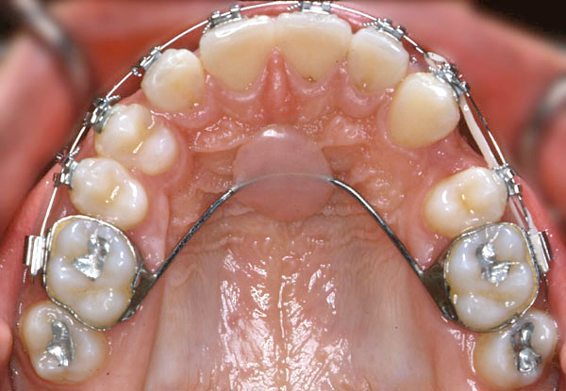
Notes:
Ο 13 έχει εξαχθεί παλαιότερα. Για τη συμμετρία του τόξου, έγινε εξαγωγή του 24 και ο 23 μετακινείται προς τα άπω με ελαστικές δυνάμεις. Στήριξη οδοντική και βλεννογόνια / οστική, μέσω του μηχανήματος Nance.

Slide 44
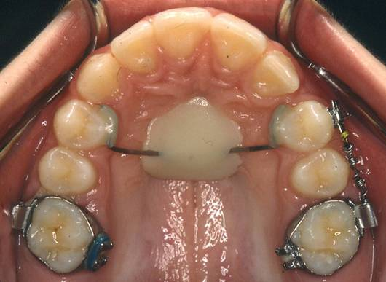
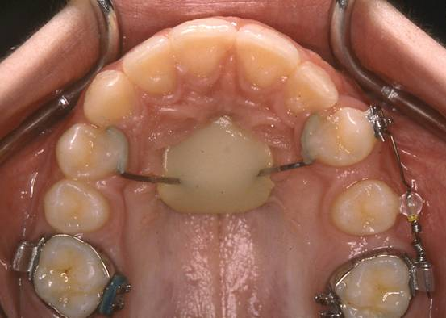
Notes:
Άπω μετακίνηση γομφίου με ελατήριο (μεταξύ του 24 και του 26). Στήριξη οδοντική και βλεννογόνια / οστική, μέσω του μηχανήματος Nance (παραλλαγή). Προσέξτε την απώλεια στήριξης με την προς τα εγγύς μετακίνηση του 24.

Slide 45
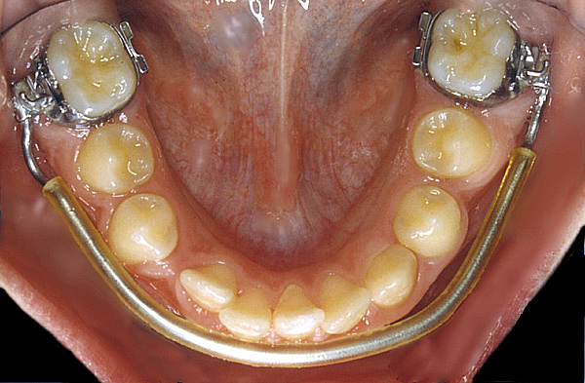
Notes:
Απωθητήρας του κάτω χείλους. Το μηχάνημα δεν έχει επαφή με τους κάτω τομείς. Το χείλος πιέζει το τόξο, και μέσω αυτού τους γομφίους, ώστε να παρεμποδίζει την προς τα εγγύς μετακίνησή τους. Στήριξη μυϊκή. Γιατί τοποθετήθηκε και πότε;

Slide 46
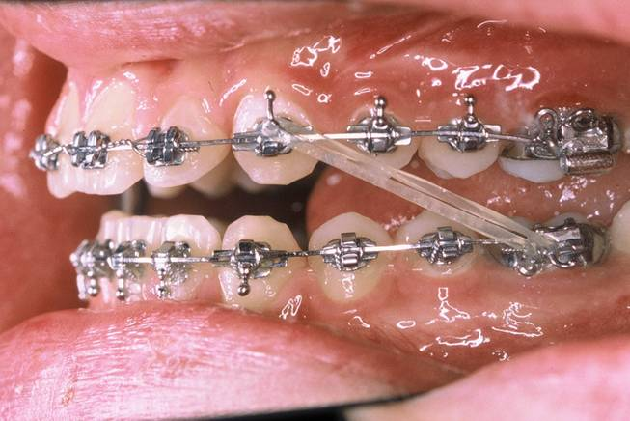
Notes:
Διαγναθική στήριξη. Ελαστικές δυνάμεις ΙΙης Τάξης.

Slide 47
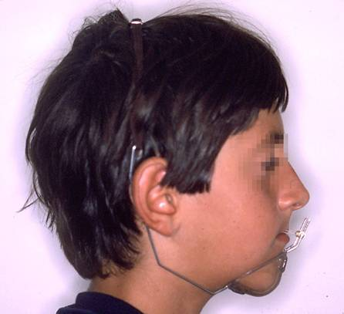
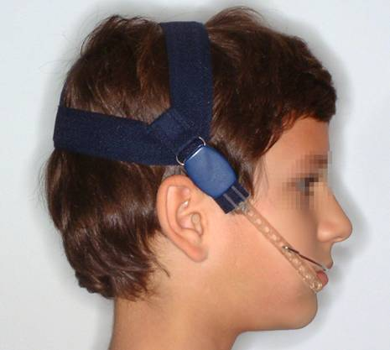
Notes:
Εξωστοματική στήριξη. Τα βέλη δείχνουν την κατεύθυνση των δυνάμεων που εφαρμόζονται στην άνω γνάθο.

Slide 48
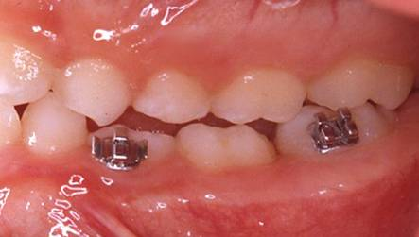
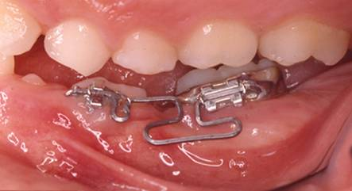
?
Notes:
Στην περίπτωση αυτή υπάρχει έλλειψη του 35 και αποφασίστηκε η μετακίνηση του 36 προς τα εγγύς, ώστε να μην χρειαστεί η τοποθέτηση προσθετικής εργασίας αργότερα. Η στήριξη είναι στον 74. Πώς εξηγείτε τη μετακίνηση του 36, χωρίς καμία παρενέργεια (άπω μετακίνηση) στον 74;

Slide 49
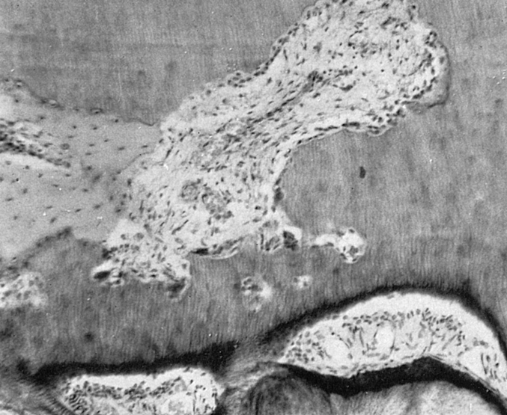
J.J. Pindborg. Pathology of the Dental Hard Tissues
Notes:
Ο 74 ήταν αγκυλωμένος. Πώς είχε γίνει η διάγνωση;

Slide 50
Ιδανική στήριξη
Αγκυλωμένα δόντια
Εμφυτεύματα

Slide 51
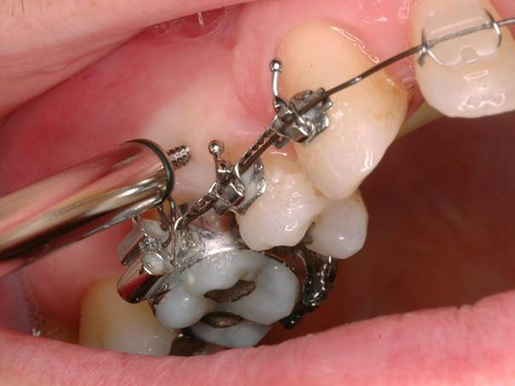
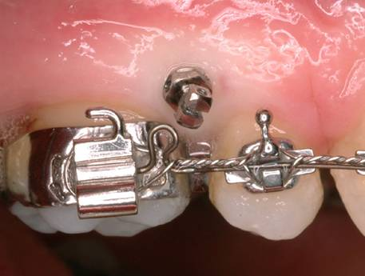
Ορθοδοντικά εμφυτεύματα

Slide 52
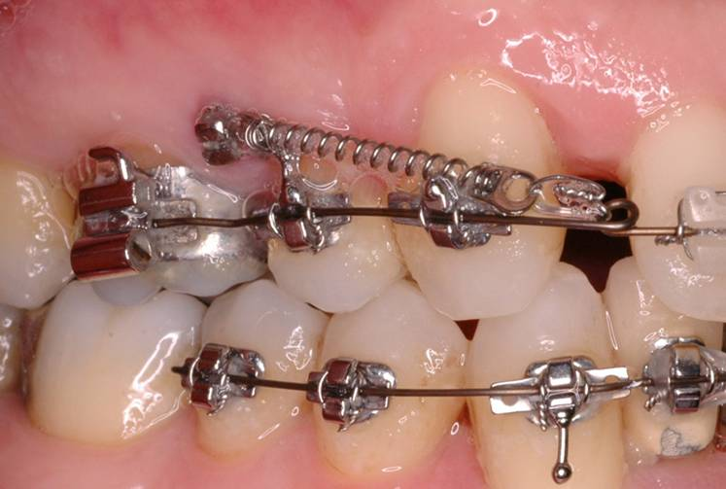
Ορθοδοντικά εμφυτεύματα

Slide 53
Βιολογία μετακινήσεων
Δράση ορθοδοντικών δυνάμεων:
  Μετατόπιση δοντιού και ανάπτυξη τάσεων στο περιρρίζιο
  Ενεργοποίηση κυτταρικών διεργασιών
  Απορρόφηση / εναπόθεση οστού
  Μετακίνηση δοντιού

Slide 54
Σχέση δύναμης - μετακίνησης
Ακόμη αδιευκρίνιστη, αλλά:
  Μηδενική δύναμη – μηδενική μετακίνηση
  Ελάχιστη δύναμη – μετακίνηση
  Μεγαλύτερη δύναμη – μεγαλύτερη μετακίνηση
  Πολύ μεγάλη δύναμη – μικρότερη μετακίνηση

Slide 55
Υαλινοποίηση (Υάλωση)
Δημιουργία ακυτταρικής ζώνης στο περιρρίζιο, όπου δεν μπορεί να γίνει οστική απορρόφηση, άρα η μετακίνηση σταματά.
Η περιοχή απορροφάται τελικά από την ‘εσωτερική’ (οστική) πλευρά και η μετακίνηση συνεχίζεται.

Slide 56


Slide 57
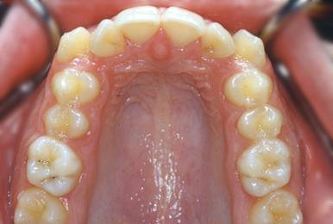
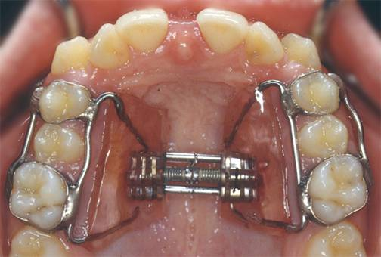
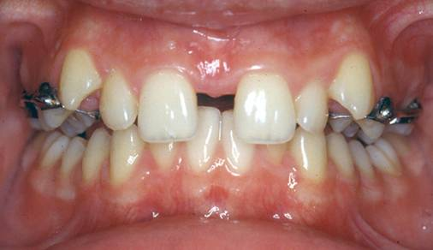
Notes:
Αξιοποίηση του φαινομένου της υάλωσης για την εφαρμογή δυνάμεων στα οστά της άνω γνάθου. Η ταχεία διάνοιξη της εξελίκτρας δημιουργεί μεγάλες δυνάμεις, που προκαλούν υαλινοποίηση στο περιρρίζιο των γομφίων και προγομφίων. Έτσι, η οδοντική μετακίνηση αναστέλλεται και οι δυνάμεις μεταφέρονται στα οστά, με αποτέλεσμα τη σκελετική διεύρυνση της άνω γνάθου. Διεύρυνση 10 mm σε περίπου 3 εβδομάδες.

Slide 58
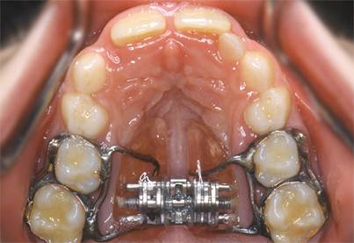
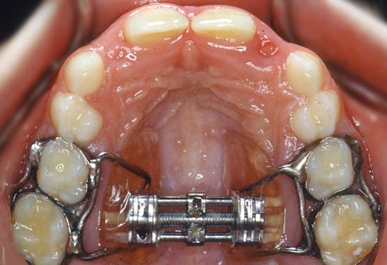

Slide 59
Παράγοντες που επηρεάζουν την οδοντική στήριξη
Πίεση (δύναμη ανά επιφάνεια περιρριζίου)
Επιφάνεια ρίζας – αριθμός δοντιών
Επιφάνεια περιρριζίου – περιοδοντική κατάσταση
Είδος οστού (συμπαγές – σπογγώδες, πυκνότητα)
Κατεύθυνση μετακίνησης (εγγύς – άπω, υπερέκφυση – εμβύθιση)
Τύπος μετακίνησης (παράλληλη – απόκλιση)
Σύγκλειση (φύματα, μασητικές δυνάμεις)

Slide 60
Σύνοψη
Το σύρμα ασκεί δυνάμεις
Η ορθογώνια διατομή επιτρέπει στρέψη
Στήριξη ορίζεται…
Είδη στήριξης (εξωστοματική, οδοντική, …)
Απαιτήσεις στήριξης (μέγιστη, …)
Παράγοντες που επηρεάζουν την οδοντική στήριξη

